Slide 1
физкультминутка
И за парты все вернулись!
Разминаем шею. Стой!
И на месте мы шагаем,
Ноги выше поднимаем.
Потянулись, растянулись.
Вверх и в стороны. Вперед.
Приседание с хлопками:
Вниз –хлопок и вверх хлопок.
Ноги, руки разминаем, точно знаем будет прок.
Вверх рука и вниз рука.
Потянули их слегка.
Быстро поменяли руки!
Нам сегодня не до скуки.

Slide 2
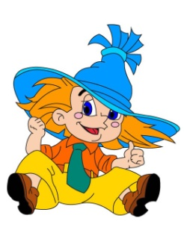
Помоги Незнайке!
3 2+ 1 8=5
7,3 6-3 3 6=4
6 3-2 7=6 0,3
3+1 0 8=4,0 8
1 2⋅5 0=6 0
, ,
,
,
,
,

Slide 3
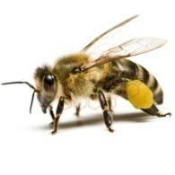
Задание №6
1 пчела
2 пчела
С одного цветка одновременно в противоположные стороны
вылетели две пчелы. Через 0,08 ч. Расстояние между ними было
4,4 км. Скорость полета одной пчелы 28,8 км/ч.
Найдите скорость полета второй пчелы.
?
28,8км/ч
0,08ч
0,08ч
пролетела 1 пчела
пролетела 2 пчела
скорость 2 пчелы.
Ответ: 26.2 км/ч
4,4км/ч

Slide 4
Собери правило
Чтобы сложить десятичные дроби надо…
1
2
3
4
Выполнить действия сложения и вычитания
В ответе запятую поставить под запятой
Уравнять число знаков после запятой.
Записать дроби так, чтобы запятая оказалась под запятой.

Slide 5
Собери правило
Чтобы разделить число на десятичную дробь надо…
1
2
3
После этого выполнить деление на натуральное число.
Поставить в частном запятую когда кончится деление целой части.
В делимом и делителе перенести запятую вправо на столько цифр, сколько их после запятой в делителе.

Slide 6
Собери правило
Чтобы умножить число на десятичную дробь надо…
1
2
Отделить запятой столько цифр справа, сколько их стоит после запятой в обоих множителях вместе.
Выполнить умножение, не обращая внимания на запятую.

